Slide 1
MiNDCUBER X

Slide 2


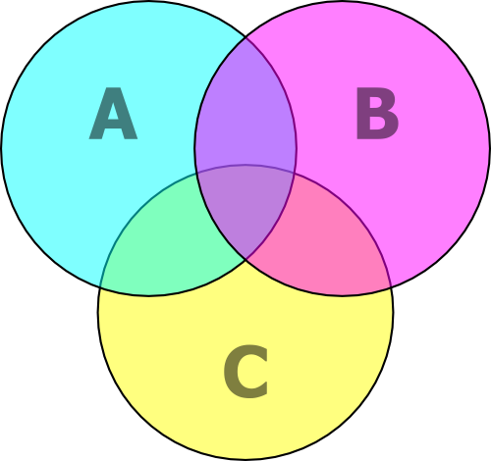
¿Qué es minducer x?
X

Slide 3
EL PRODUCTO
Objetivo: Proporcionar al usuario una herramienta que permite resolver patrones de un cubo rubik 3x3.
Requerimientos
Robot NXT
Cubo Rubik
Aplicación

Slide 4
“Específicamente”
Todo se pude resumir en el “Kit Mindcuber X”
Este kit incluye
-1 Robot NXT
-1 Cubo rubik 3x3
-1 Aplicación Asociada al robot (*)
-1 Manual de Usuario

Slide 5
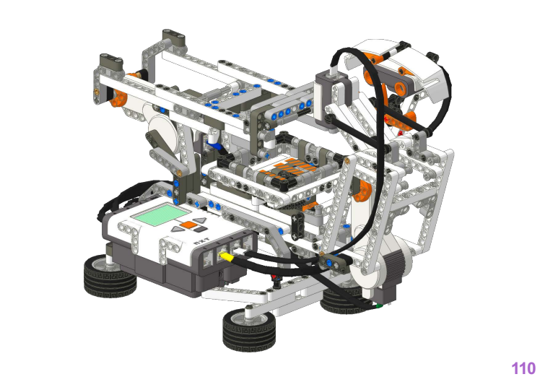
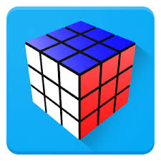
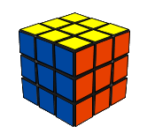
Descripción general
AQUÍ EL VIDEO
+
+
=
(APP)

Slide 6



Funcionamiento
Inicialización
Establecer conexión
Ejecución

Slide 7
inicialización
Encender Robot
Abrir la aplicación

Slide 8
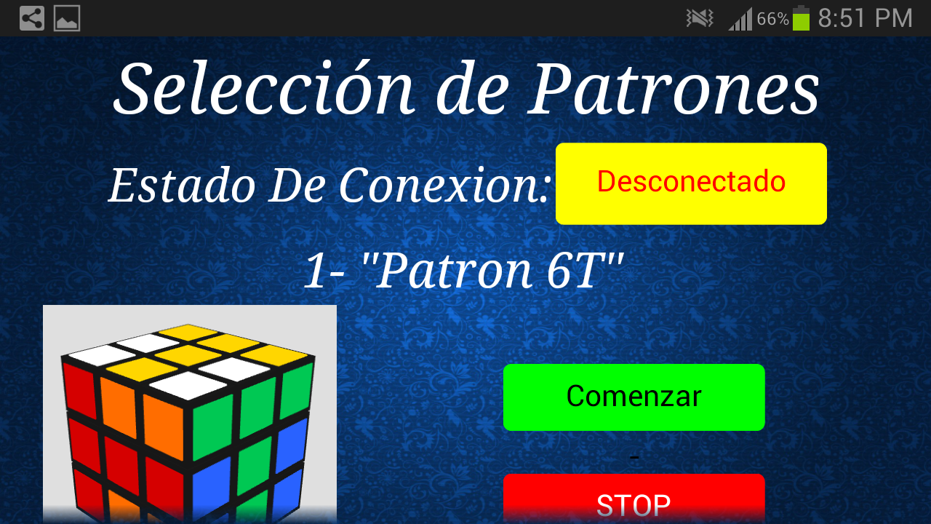
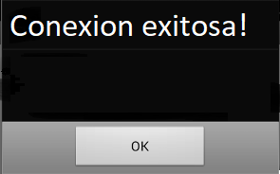
Vinculación bluetooth
Una vez Activado el Bluetooth en el robot
Dispositivo
vinculado
Conexión Exitosa

Slide 9

ejecución
La ejecución se realiza mediante la aplicación
Ejecución Mediante
APP MINDX
Pasos Anteriores Listos
(APP)

Slide 10
mindcuber x app (ejecución)
FUNCIONES
-Permite la vinculación APP-Robot
-Permite Seleccionar Patrones
-Permite Pausar La ejecución

Slide 11
app mindx
Post Proceso Vinculación

Slide 12
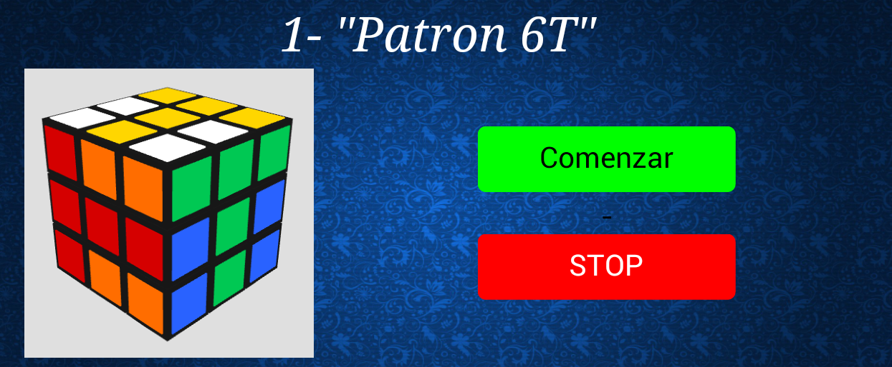
Paneles de selección
Nombre del Patrón
“Ejecuta el patrón”
Vista previa
Aborta Ejecución

Slide 13
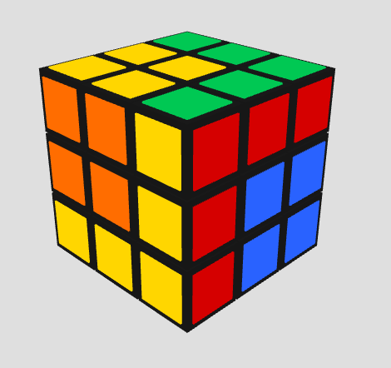
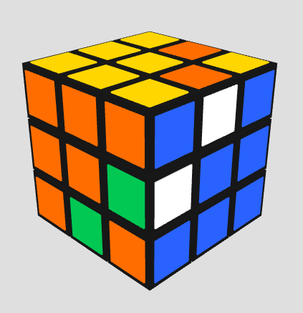
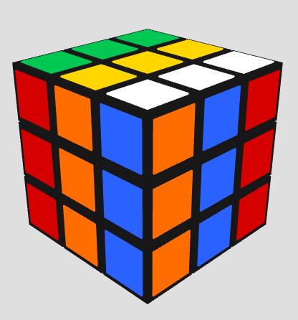
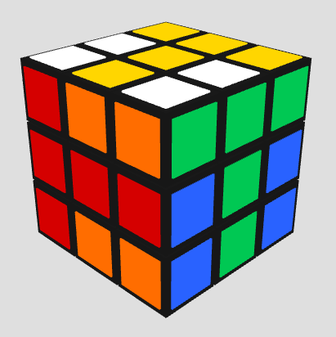
Patrones disponibles
“Entre cubo”
“Ojos”
“Rayas”
“6T”

Slide 14
Demostración

Slide 15
FIN

